Slide 1
Roguelike-игра
Проект подготовили:
Запольских Роман,
Ануфриева Евгения

Slide 2
Введение.
Roguelike или rogue-like — жанр компьютерных игр. Его характерными особенностями являются генерируемые случайным образом уровни, пошаговость и необратимость смерти персонажа — в случае его гибели игрок не может загрузить игру и должен начать её заново.

Slide 3
Задачи.
Генерация карты и противников.
Генерация вариантов повышения уровня.
Подсчет времени.
Вывод результата.

Slide 4
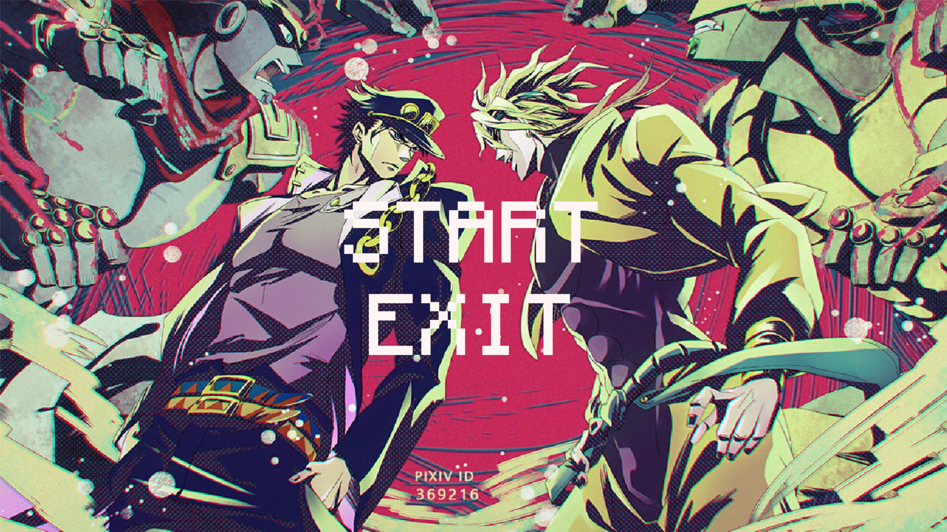
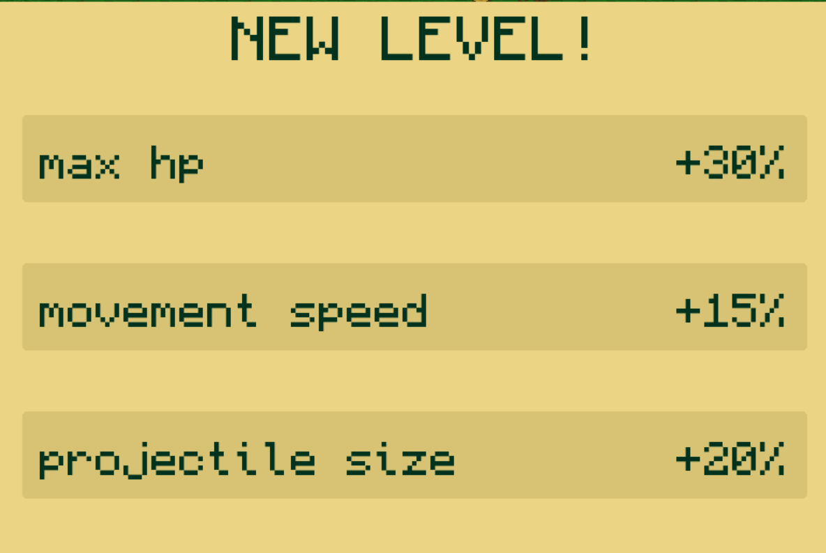
Структура игры.
Меню:
Начальное меню.
Меню паузы.
Меню результатов.
Игра:
Главное игровое пространство – карта.
Персонажи:
Главный герой – персонаж игрока.
Враги.

Slide 5
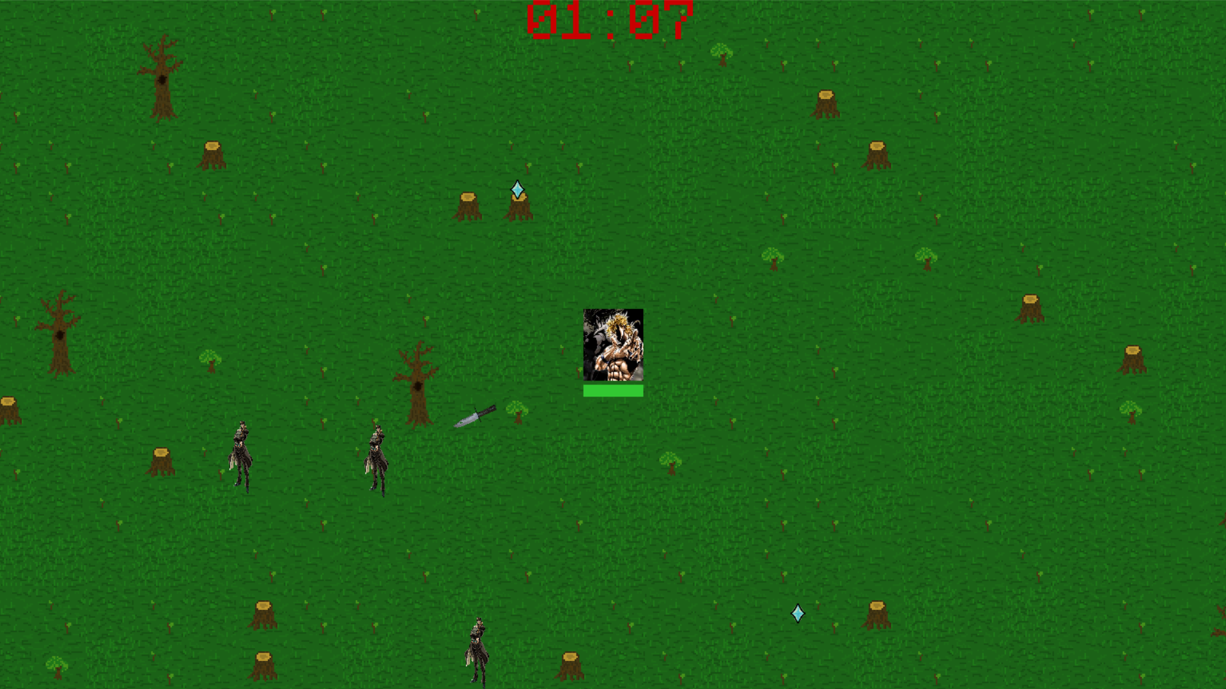

Slide 6
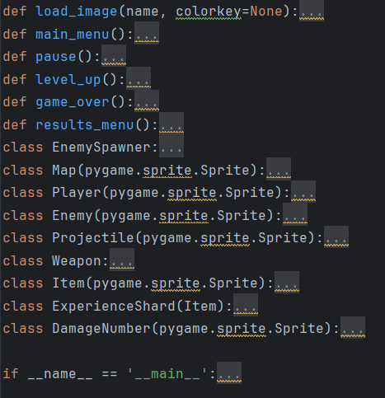
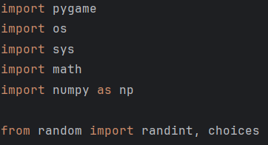
Использованные технологии.
pygame – фреймворк для разработки игр
os – работа с файлами
numpy – создание массивов
random – генерация карты, вариантов улучшений, появления врагов
Sound и pygame.mixer.music – воспроизведение музыки
Git – работа в удаленном репозитории
pyinstaller – создание exe-файла

Slide 7
Вывод и дальнейшее развитие.
Мы смогли создать в нашей игре все, что задумывали изначально.
В дальнейшем можно будет добавить больше вариантов улучшения персонажа игрока

Slide 8
Спасибо за внимание!

